Slide 1
Thời gian

Slide 2
Thời gian
Thời điểm bắt đầu thực hiện nghiên cứu

Slide 3
Phơi nhiễm
Cắt ngang phân tích
Kết cục
Thời gian
Thời điểm bắt đầu thực hiện nghiên cứu

Slide 4
Phơi nhiễm
Cắt ngang phân tích
Kết cục
Phơi nhiễm
Kết cục
Bệnh - chứng
Thời gian
Thời điểm bắt đầu thực hiện nghiên cứu

Slide 5
Phơi nhiễm
Cắt ngang phân tích
Kết cục
Phơi nhiễm
Kết cục
Bệnh - chứng
Phơi nhiễm
Kết cục
Đoàn hệ hồi cứu
Thời gian
Thời điểm bắt đầu thực hiện nghiên cứu

Slide 6
Phơi nhiễm
Cắt ngang phân tích
Kết cục
Phơi nhiễm
Kết cục
Bệnh - chứng
Phơi nhiễm
Kết cục
Đoàn hệ hồi cứu
Phơi nhiễm
Kết cục
Đoàn hệ tiến cứu
Thời gian
Thời điểm bắt đầu thực hiện nghiên cứu

Slide 7
Phơi nhiễm
Kết cục
Thời gian
Thời điểm bắt đầu thực hiện nghiên cứu

Slide 8
Phơi nhiễm
Kết cục
Thời gian
Thời điểm bắt đầu thực hiện nghiên cứu

Slide 9
Phơi nhiễm
Kết cục
Thời gian
Thời điểm bắt đầu thực hiện nghiên cứu

Slide 10
Phơi nhiễm
Kết cục
Thời gian
Thời điểm bắt đầu thực hiện nghiên cứu

Slide 11
Đặc điểm | Cắt ngang phân tích | Bệnh - chứng | Đoàn hệ hồi cứu | Đoàn hệ tiến cứu
Chi phí | + | ++ | + | +++
Thời gian | + | ++ | + | +++
Trình tự nhân quả | - | +/- | + | +
Đo lường trực tiếp nguy cơ | - | - | + | +
Kiểm soát phơi nhiễm | - | - | - | -
Yếu tố gây nhiễu | + | + | + | +
Sai lệch | Sống sót Không đáp ứng | Nhớ lại Nhóm chứng không phù hợp | Thiếu thông tin Dữ liệu bị mất | Mất dấu

Slide 12
1
2
3
4
1
2
3
4
B1: chia nhóm, chọn số: 1-2-3-4
1
2
3
4
1
2
3
4

Slide 13
1
2
3
4
1
2
3
4
B1: chia nhóm, chọn số: 1-2-3-4
1
2
3
4
1
2
3
4
B2: tự làm việc (10 phút)

Slide 14
1
2
3
4
1
2
3
4
B1: chia nhóm, chọn số: 1-2-3-4
1
2
3
4
1
2
3
4
B2: tự làm việc (10 phút)
B3: thảo luận nhóm chuyên gia (30 phút)
1
1
2
2
3
3
4
4
1
1
2
2
3
3
4
4

Slide 15
1
2
3
4
1
2
3
4
B1: chia nhóm, chọn số: 1-2-3-4
1
2
3
4
1
2
3
4
B2: tự làm việc (10 phút)
B3: thảo luận nhóm chuyên gia (30 phút)
1
1
2
2
3
3
4
4
1
1
2
2
3
3
4
4
B4: trình bày trong nhóm
(30 phút)
1
3
2
3
1
2
1
2
2
4
1
4
4
3
4
3

Slide 16
1
2
3
4
5
6
1
2
3
4
5
6
B1: chia nhóm, chọn số: 1-2-3-4-5-6
1
2
3
4
5
6
1
2
3
4
5
6

Slide 17
1
2
3
4
5
6
1
2
3
4
5
6
B1: chia nhóm, chọn số: 1-2-3-4-5-6
1
2
3
4
5
6
1
2
3
4
5
6
B2: tự làm việc (10 phút)

Slide 18
1
2
3
4
5
6
1
2
3
4
5
6
B1: chia nhóm, chọn số: 1-2-3-4-5-6
1
2
3
4
5
6
1
2
3
4
5
6
B2: tự làm việc (10 phút)
1
1
3
3
5
5
1
1
3
3
5
5
B3: thảo luận nhóm chuyên gia
(15 phút)
6
6
2
2
4
4
2
2
4
4
6
6

Slide 19
1
2
3
4
5
6
1
2
3
4
5
6
B1: chia nhóm, chọn số: 1-2-3-4-5-6
1
2
3
4
5
6
1
2
3
4
5
6
B2: tự làm việc (10 phút)
1
1
3
3
5
5
1
1
3
3
5
5
B3: thảo luận nhóm chuyên gia
(15 phút)
6
6
2
2
4
4
2
2
4
4
6
6
B4: trình bày trong nhóm
(15 phút)
1
3
2
3
1
2
1
2
2
4
1
4
4
3
4
3
5
6
5
6
5
6
5
6

Slide 20

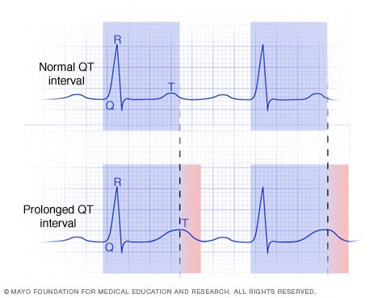

Slide 23
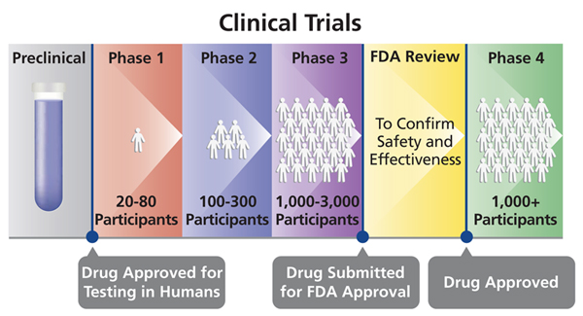

Slide 30


Slide 31

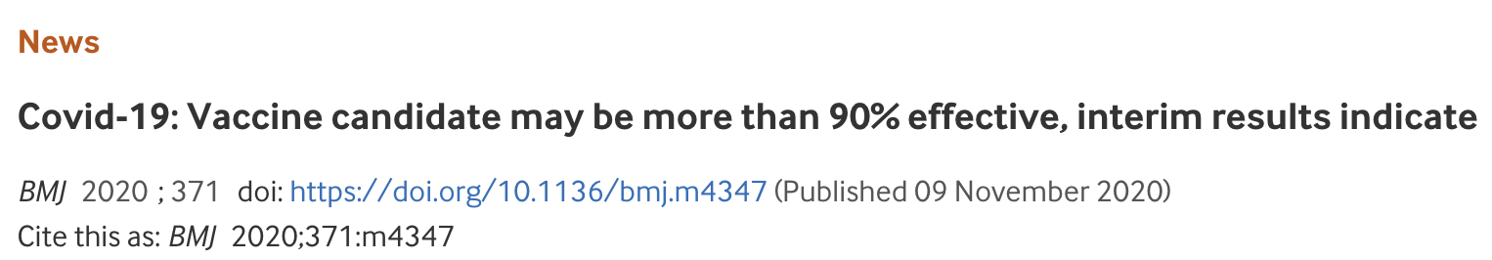
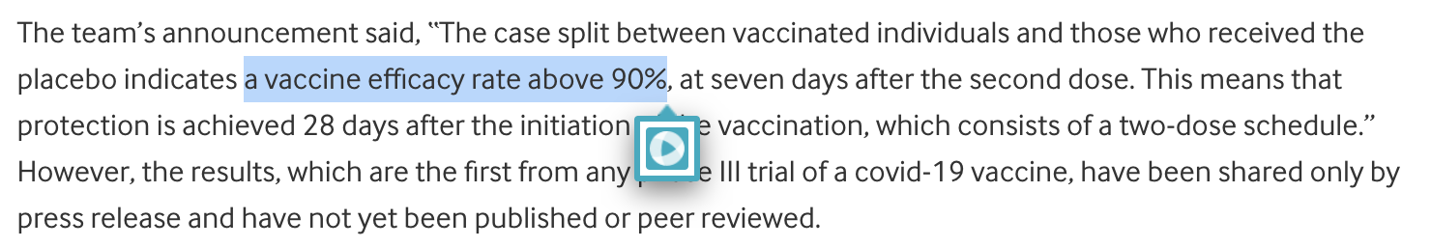
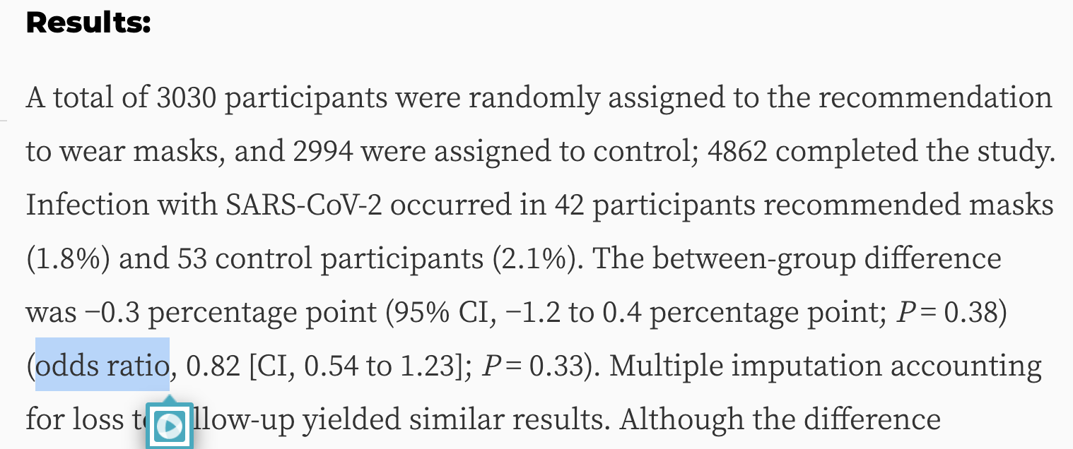
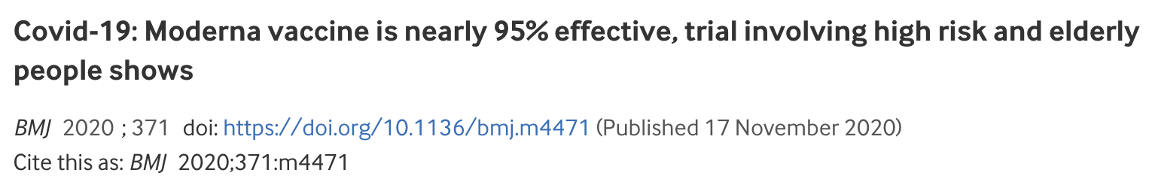
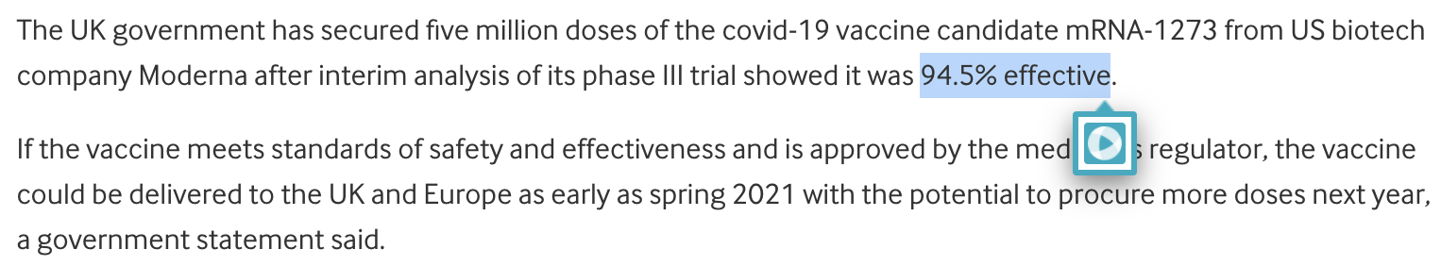
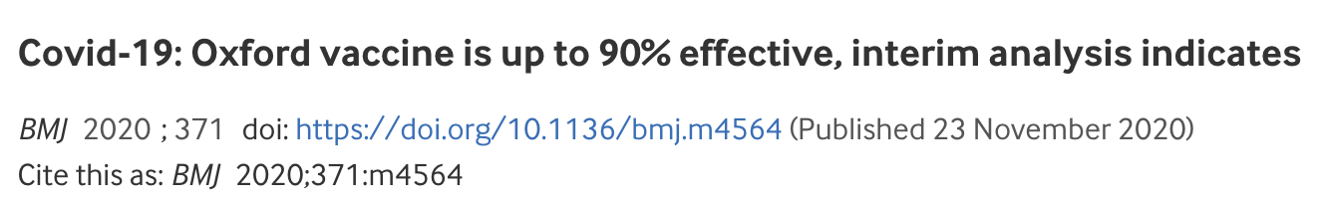
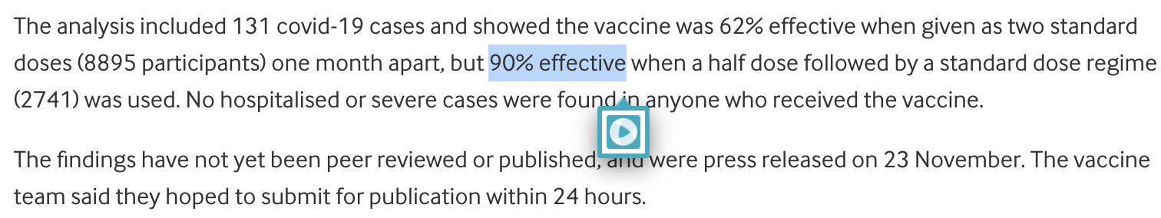

Slide 32
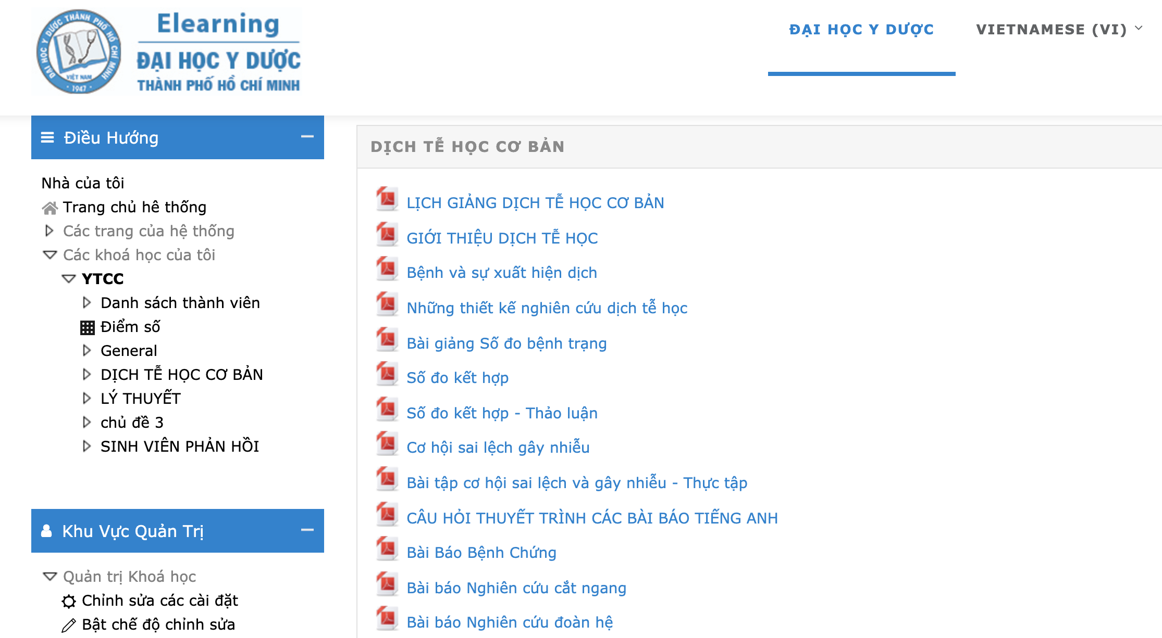

Slide 34
NMCT(+)
NMCT(-)

Slide 35

NMCT(+)
NMCT(-)
NMCT(+)
NMCT(-)
Lý tưởng

Slide 36
NMCT(+)
NMCT(-)
NMCT(+)
NMCT(+)
NMCT(-)
Lý tưởng

Slide 37
NMCT(+)
NMCT(-)
NMCT(+)
NMCT(+)
NMCT(-)
NMCT(+)
NMCT(+)
Lý tưởng
Thực tế

